Slide 1

VisualHosting su socio tecnológico

Slide 2
Resumen ejecutivo
En la actualidad VisualHosting SRL ofrece servicios de datacenter como Co-location, donde el cliente lleva al datacenter sus equipos, soluciones de nube como pueden ser: servicios de backup en línea y tiempo real, servidores virtuales, servidores virtuales con alta disponibilidad (disaster recovery), data center virtual (donde el cliente desde un panel arma su infraestructura online), aplicaciones y servicios auto-instalables bajo demanda, servidores dedicados, entre otros servicios en base de las necesidades del cliente que se establecen mediante consultoría IT, que también proveemos.
El datacenter es propio de VisualHosting SRL tiene 50m2 y cuenta con 10 racks hasta 30 KVA de Energía redundante.
Inicio de Actividades: 11/13
Ingresos Anuales $AR 3.500.000
Incremento Anual estimado: + $AR 1.500.000
Debilidades: No cuenta con departamento de marketing ni Comerciales. Adwords Anualmente $AR 60.000
Fortalezas: Atención Al cliente, Infraestructura propia (datacenter neutral), Calidad de Soporte Técnico
El proyecto en base a la experiencia y conocimientos técnicos adquiridos, tiene como idea llevar este proyecto “piloto” a escala mayor y competir con servicios de nivel internacional como rackspace o aws (amazon). Y a nivel local con empresas como fibercorp e iplan.
Que es un datacenter, para que sirve (video explicativo externos) https://youtu.be/KC-LDH-IK8U

Slide 3
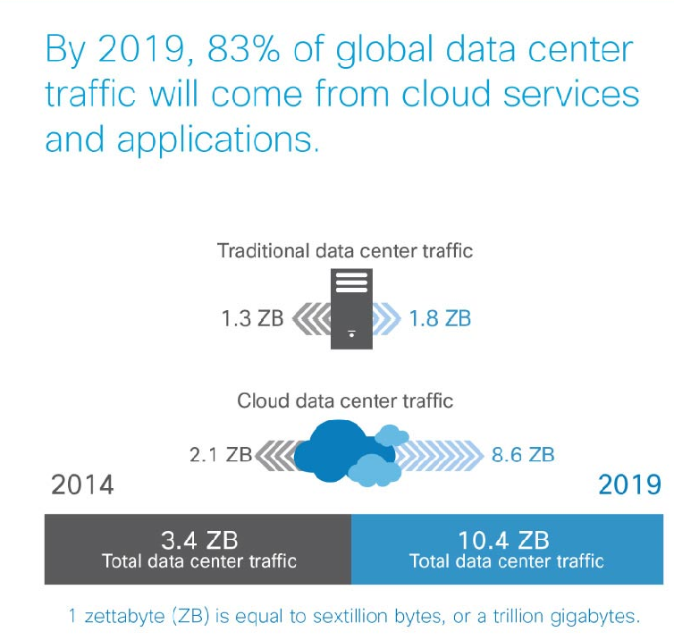
Datos del mercado
El último informe de Cisco indica un incremento del tráfico cloud a nivel datacenter. Superando el tráfico standart que es generado por servicios de servidores físicos.
Siendo los servicios en nube la tendencia a nivel global. Por funcionalidad, administración, ahorro de recursos, automatización y despliegue inmediato de las soluciones necesarias para el usuario.
Ver Informe.
Notes:
http://www.cisco.com/c/dam/assets/sol/sp/gci/global-cloud-index-infographic.html

Slide 4
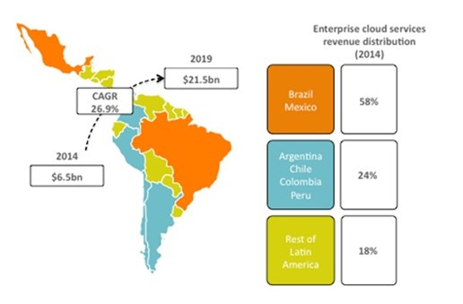
Tendencias del mercado
Otros informes indican un incremento de ingresos por servicios cloud de USD6500M en 2015 a USD21500M al 2019 solo en Latino América.
Además se estima que los servicios cloud, superará la facturación de los servicios de telecomunicaciones.
Es por esta realidad que los proveedores de servicios ISP ofrecen productos en la nube (enlatados).
Ver Informe
Notes:
http://www.pyramidresearch.com/about-us/media-center/press-releases/latin-american-enterprise-cloud-services-to-grow-ten-times-faster-than-telecom-services/

Slide 5
Fortalezas
Proveedor de servicios neutral con infraestructura propia.
Únicamente proveedor de soluciones de datacenter con enfoque a cloud.
Atención técnica de calidad al estar enfocados en una única gama de servicios
Atención al cliente eficaz y de rápida gestión al no ser una multinacional donde se atienden problemas desde ADSL o Cable hasta el reinicio de un servidor en el Datacenter.
Desarrollo de productos, servicios y soluciones en base a necesidades y no venta de productos enlatados.
Constante desarrollo e implementación de nuevas tecnologías.
Uso de una Marca que tiene años en el mercado de servicios de alojamiento.
Equipo comercial con cartera de clientes proveniente de “empresas competidoras”.
Posibilidad de ofrecer servicios complementarios (soporte y administración de servidores / infraestructura), servicios de seguridad / auditoría IT, consultoría IT, etc.

Slide 6
Proyecto
Armar infraestructura de 500m2 con posibilidad de ampliar a 1000m2.
Con oficinas (comerciales, marketing, soporte técnico y operadores) dentro del edificio destinado al Datacenter.
Los servicios de datacenter como cloud se facturan en dólares americanos, son recurrentes mes a mes, el 80% de las empresas adhieren al pago anual obteniendo descuento por dicha opción.
El primer año se estima una facturación incremental promedio de USD 6.000 por mes.-
Al segundo año se estima una facturación anual de USD 1.000.000 (Escenario Pesimista).-
Al tercer año se estima una facturación anual superior a los USD 3.000.000 (Escenario Pesimista).-
La inversión inicial puede ser de USD 1M con el alquiler del inmueble destinado a DC. Y concretar la compra con fondos propios, generados a los 3 años. En caso de compra del inmueble la inversión inicial ronda los USD 3-4M.
Se iniciarian actividades comerciales, ya estimadas en la proyección, tanto en Argentina como en Brasil.
Se puede ver el link de una proyección a tres años, donde se relevan diversos costos. La proyección de ventas, fue estimada en base a comerciales seniors con cartera de empresas conocidas, que ofrecen servicios similares. Se basa en un escenario normal, con una inversión mínima.
Notes:
https://docs.google.com/spreadsheets/d/1nMB99aXDCetjCl3pUdO8CU0hbA0Y5tZieSHRnGAzTa8/edit?usp=sharing

Slide 7
Objetivos
La idea es entrar al mercado siendo una alternativa a Telecom, Telefónica, Level3, Claro, Iplan, Fibercorp que son los grandes “monstruos” pero ninguno se inició o basa su modelo de negocios en servicios de datacenter y cloud. Todas ofrecen al menos 2 servicios más en el cual basan su modelo principal de negocio y el resto de los productos como algo más. En lo que respecta a productos de datacenter y cloud ofrecen productos pre armados (cerrados), costosos, que no cumplen con las necesidades reales del cliente y a nivel técnico no aplican las últimas tendencias ni tecnologías existentes que mejoran constantemente. El cliente por descarte contrata alguno de estos servicios, también suele distribuir servicios porque una empresa le soluciona una necesidad y otra la parte que le falta. O como ultima opcion busca la alternativa en el exterior. Nuestro enfoque al brindar soluciones de datacenter y cloud, ya conociendo el negocio, tenemos un camino realizado, pudiendo personalizar cualquier tipo de solución sin costos elevados. A diferencia de cualquier otra empresa donde una personalización si es que se realiza puede costar más del doble porque “sale del esquema”. Esta funcionalidad con la fuerza de marcas de las cuales somos partner como de app y paneles de control que son muy requeridas en el mercado (Microsoft, Citrix, VMware, Veeam, ArcServe, Acronis, Cpanel, Plesk, Odin, Virtuozzo, Dockers) hacen que el cliente pueda tener la facilidad de tener un único proveedor de confianza, donde puede encontrar la solución a su necesidad. A nivel internacional muchas empresas extranjeras requieren infraestructura local por negocios tanto en Argentina como en la region tienen esa necesidad. Tanto Argentina como LATAM que se esta abriendo nuevamente al mundo va a generar una gran demanda en este aspecto. Y ese tipo de oportunidades no se van a desaprovechar y se van a salir a buscar en la actualidad se reciben al menos 2 leads al mes que no es posible cumplir por requisitos de infraestructura en promedio cada uno de los leads es de USD 10000 por mes. Vamos a iniciar como una alternativa para posicionarnos como EL socio tecnológico del cliente y su proveedor de soluciones en la nube.

